Slide 1
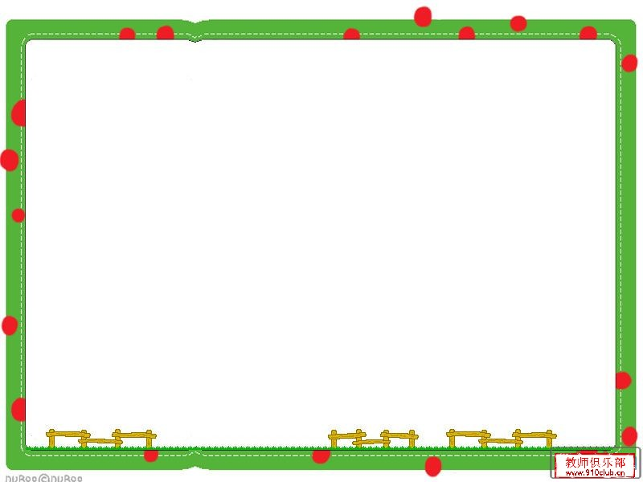
头脑风暴
（1）每位小组成员围绕“桂花”提出一到两个问题。
（2） 把你的问题写在卡纸上。在写之前有个友情提醒，把字写大一些、写清楚一些。
（有价值、可操作）

Slide 2
交流要求：
1）读一读，小组成员交流提出的问题
2）找一找，找出大家共同感兴趣的、有价值的、可操作的问题
3）改一改，修改自己提出的问题，组内推荐一名组员汇报

Slide 3
倾听要求：
1、学会倾听，尊重他人。
2、学会欣赏，发现亮点。
3、学会思考，提出建议。

Slide 4
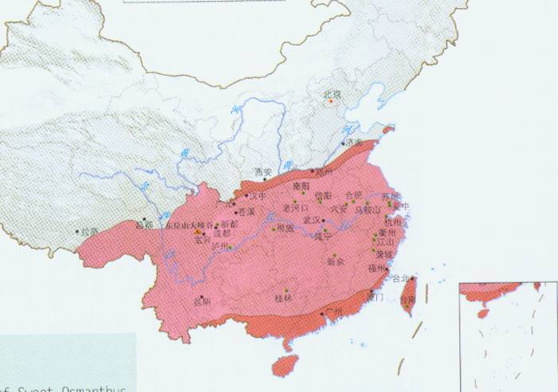
桂花广阔的栽培区域
桂花栽培区示意
青岛、临沂、日照……
西安、新乡、洛阳…..
亚热带…..
热带…..
4

Slide 5
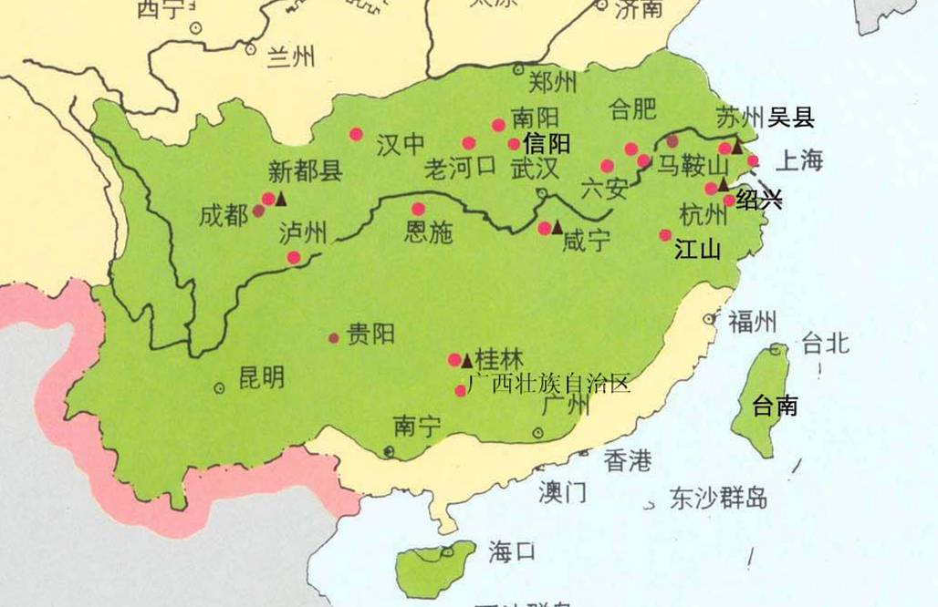
桂花广阔的栽培区域
传统桂花主栽区
5

Slide 6
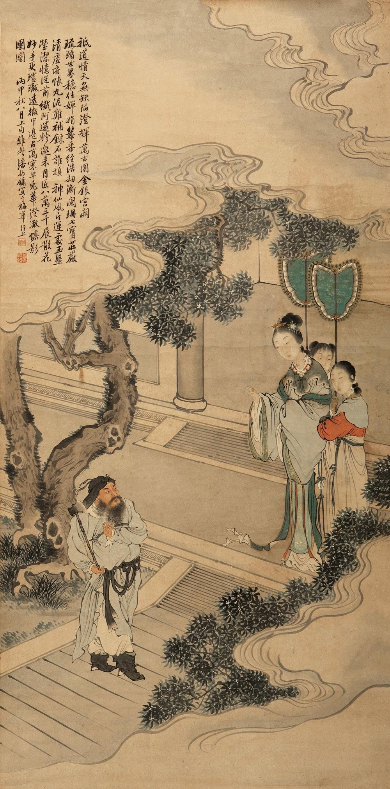

Slide 7
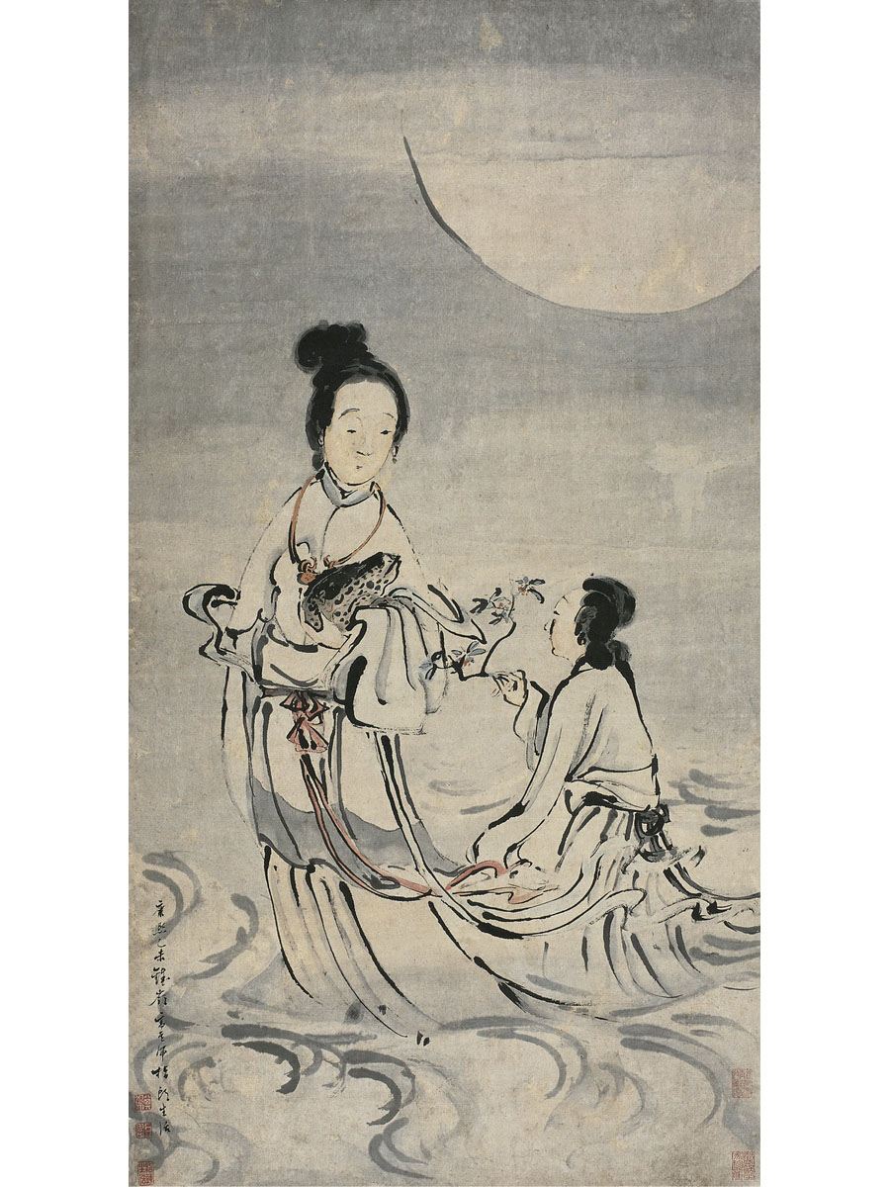
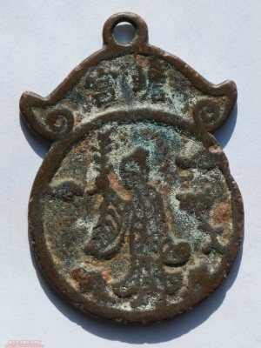
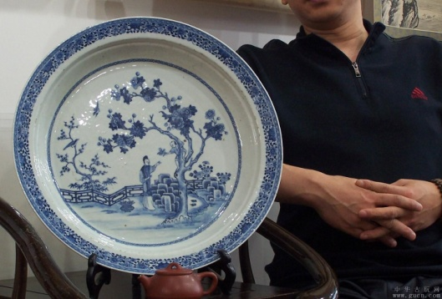
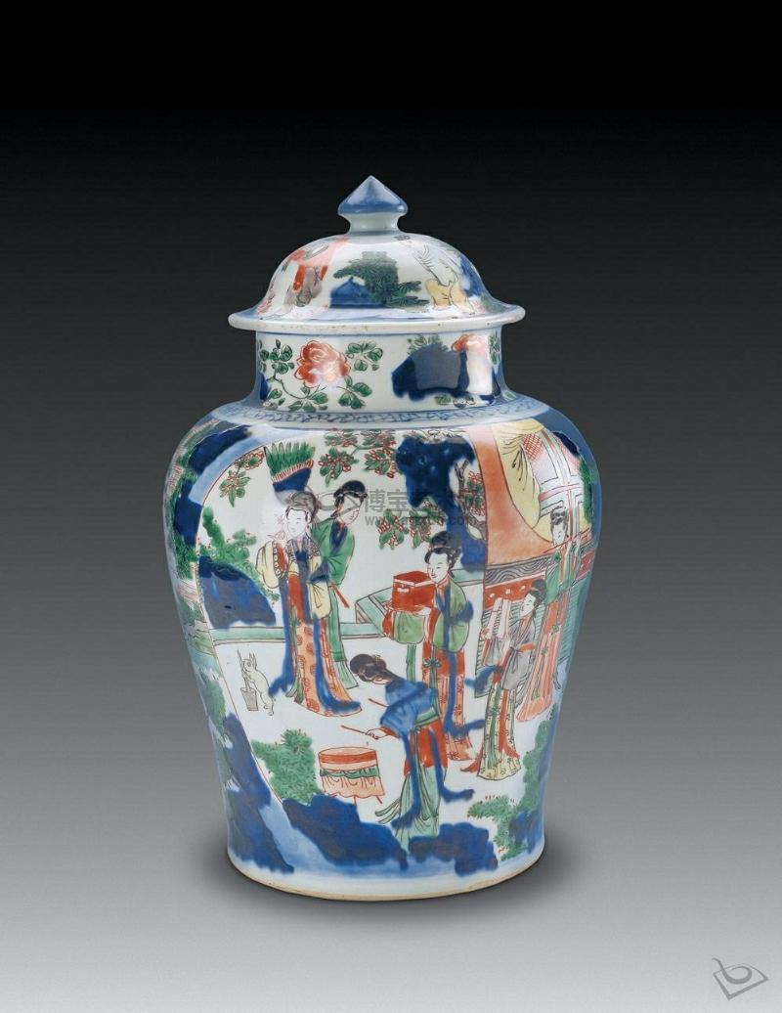
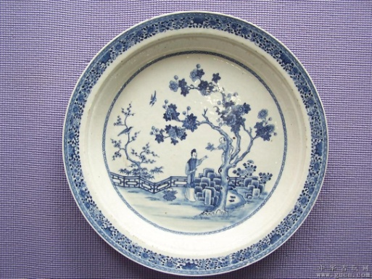

Slide 9
要求：
1、学会倾听，尊重他人。
2、学会欣赏，发现亮点。
3、学会思考，提出建议。

